Slide 1

2026维持结构机会
主讲老师
陈灼基
课程日期
2026
执业编号
投顾从业：A1120620030004
基金从业编号：P1069558100002
中国·广州

Slide 2
当前的操作思路
1、控盘双突破（智能辅助线、20日、10日、5日均线），走向上的趋势
2、主题猎手战法：结合热点、L2资金等指标

Slide 3
精辟投资格言
当你理解人心，你才理解市场。
你会发现：
大家很兴奋的时候，就是短线顶部附近
大家很绝望的时候，就离短期底部不远
大家都在喊风险的时候，其实风险不大
大家都在喊机会的时候，其实机会较少
行情从来不是 K 线里的秘密，
而是大众情绪的“平均值”。

Slide 4

投资报告查看方法

Slide 5
精辟投资格言
当你理解人心，你才理解市场。
你会发现：
大家很兴奋的时候，就是短线顶部附近
大家很绝望的时候，就离短期底部不远
大家都在喊风险的时候，其实风险不大
大家都在喊机会的时候，其实机会较少
行情从来不是 K 线里的秘密，
而是大众情绪的“平均值”。

Slide 6

精辟投资格言

Slide 7
今日热门消息解读
1、商业航天：
在日前举行的2026卫星互联网产业生态大会上，最新发布的《上海市卫星互联网产业创新发展行动方案（2027-2030年）》说明，到2030年，上海力争实现科研成果转化超100项，在轨卫星总数超过3000颗，培育优质市场主体超过100家，打造标杆示范应用超100项，卫星互联网核心产业规模突破800亿元。
2、自动驾驶：
近日，《上海市出租汽车条例（草案）》公开征求意见。其中提出，依法有序推动自动驾驶技术在出租汽车行业的安全应用，交通、公安等部门依法加强指导和服务；同时，运用大数据、区块链、人工智能等现代信息技术，拓展开发应用场景，提升出租汽车服务与管理的数字化、智能化水平。

Slide 8
今日热门消息解读
3、传媒：
据即梦微信号信息，即梦短剧工作室，正式上线！上传剧本，创建属于你的专属剧组。角色自动提取，场景自动绑定，分镜自动拆解。从灵感，到成片，都可以在同一个项目里完成。据悉，即梦AI是字节跳动推出的一站式AI创作平台，支持AI视频生成和AI图片生成。

Slide 9
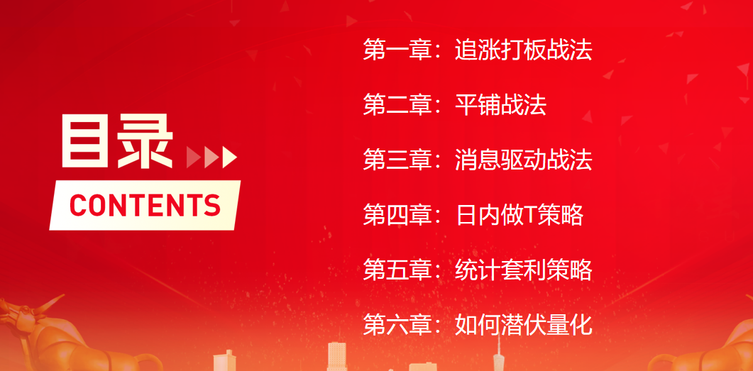
量化六大战法

Slide 10


购买链接与具体提纲
购买网址链接：研究院——经传好课
https://toujiao.n8n8.cn/jz-course/course-detail/376.html

Slide 11

量化届丰碑

Slide 12
操作策略
仓位：五成——七成
策略：两个中线个股，两个短线个股
或者，三个中线、吃波段收益，一个短线
剩余资金灵活做T
持续拉升连板股、极致抱团趋势股、低吸高活跃强势股、
潜伏利好消息政策个股、耐心持有优质个股、平铺首板个股

Slide 13
风口狙击——为投资保驾护航
1、周一最强风口：选择当日涨停板个股最多的板块，当日最强的风口
2、周二主题风口：选择当日主题猎手最强的主题，挖掘最强的两个股票
3、周三资金风口：选择当日行业板块，主力净买额第一名或第二名的板块
4、周四逻辑风口：结合当日或近几日逻辑逐渐发酵的风口，博弈周末发酵
四个不同维度的逻辑，每天筛选出强风口、强个股，为投资保驾护航，助力账户长虹
用户收益案例：以上为特定客户、特定时间区间的历史业绩，个别情况不代表普遍现象，个股历史涨幅不预示其未来表现，过往收益亦不代表未来收益承诺。市场有风险，投资需谨慎！
个股案例涨幅回访：以上为特定条件、特定时间区间下的部分案例展示，不代表普遍现象，个股历史涨幅不预示其未来表现，过往收益亦不代表未来收益承诺。市场有风险，投资需谨慎！

Slide 14
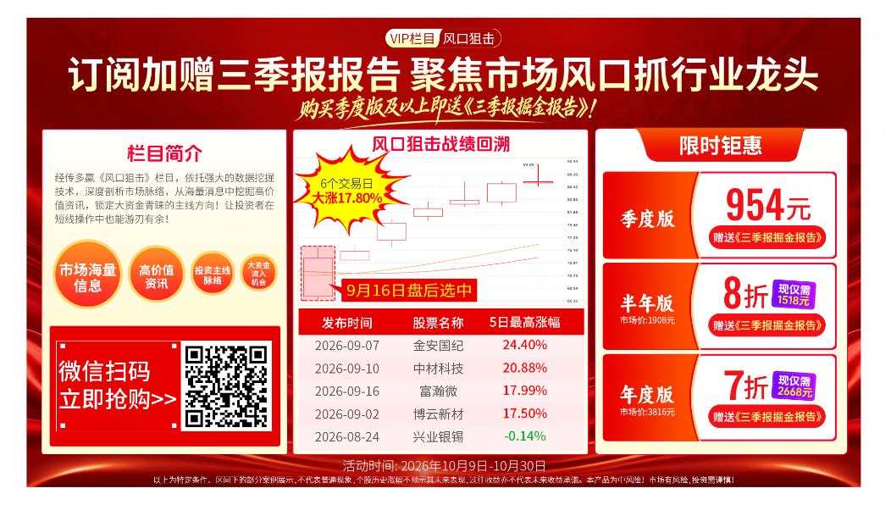
风口狙击——为投资保驾护航

Slide 15
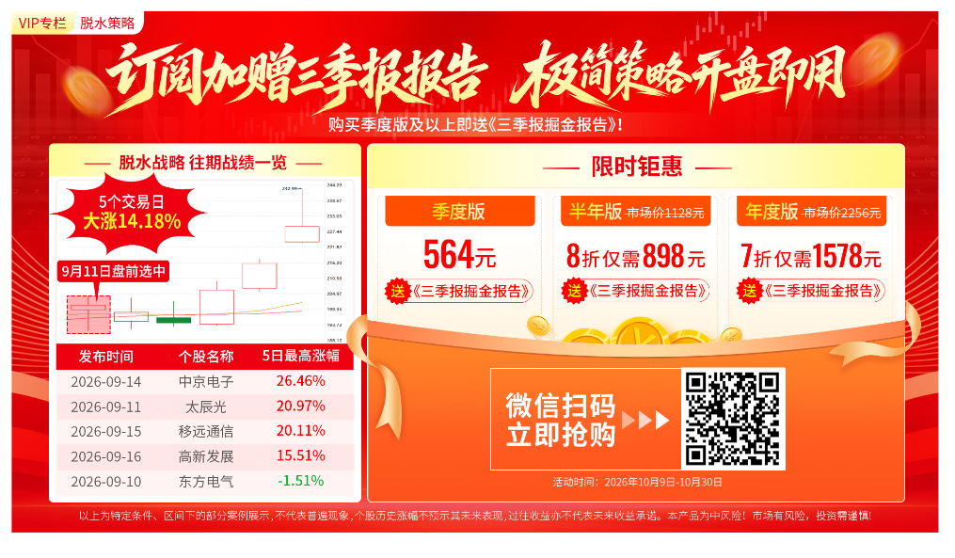
脱水策略

Slide 16


Slide 17


